Slide 1



















Luyện từ và câu
Mở
rộng
vốn
từ
Nam và nữ

Slide 2


Mục tiêu bài học
01
Biết được các từ ngữ chỉ phẩm chất đáng quý của phụ nữ Việt Nam, các câu tục ngữ ca ngợi phẩm chất của phụ nữ Việt Nam.
02
Biết cách đặt câu với các câu tục ngữ vừa học.

Slide 3

KHỞI ĐỘNG

Slide 4


Nêu tác dụng của dấu phẩy.
Ngăn cách các bộ phận cùng chức vụ trong câu
Ngăn cách các bộ phận cùng chức vụ trong câu
Ngăn cách trạng ngữ với chủ ngữ và vị ngữ
Ngăn cách các vế câu trong câu ghép

Slide 5
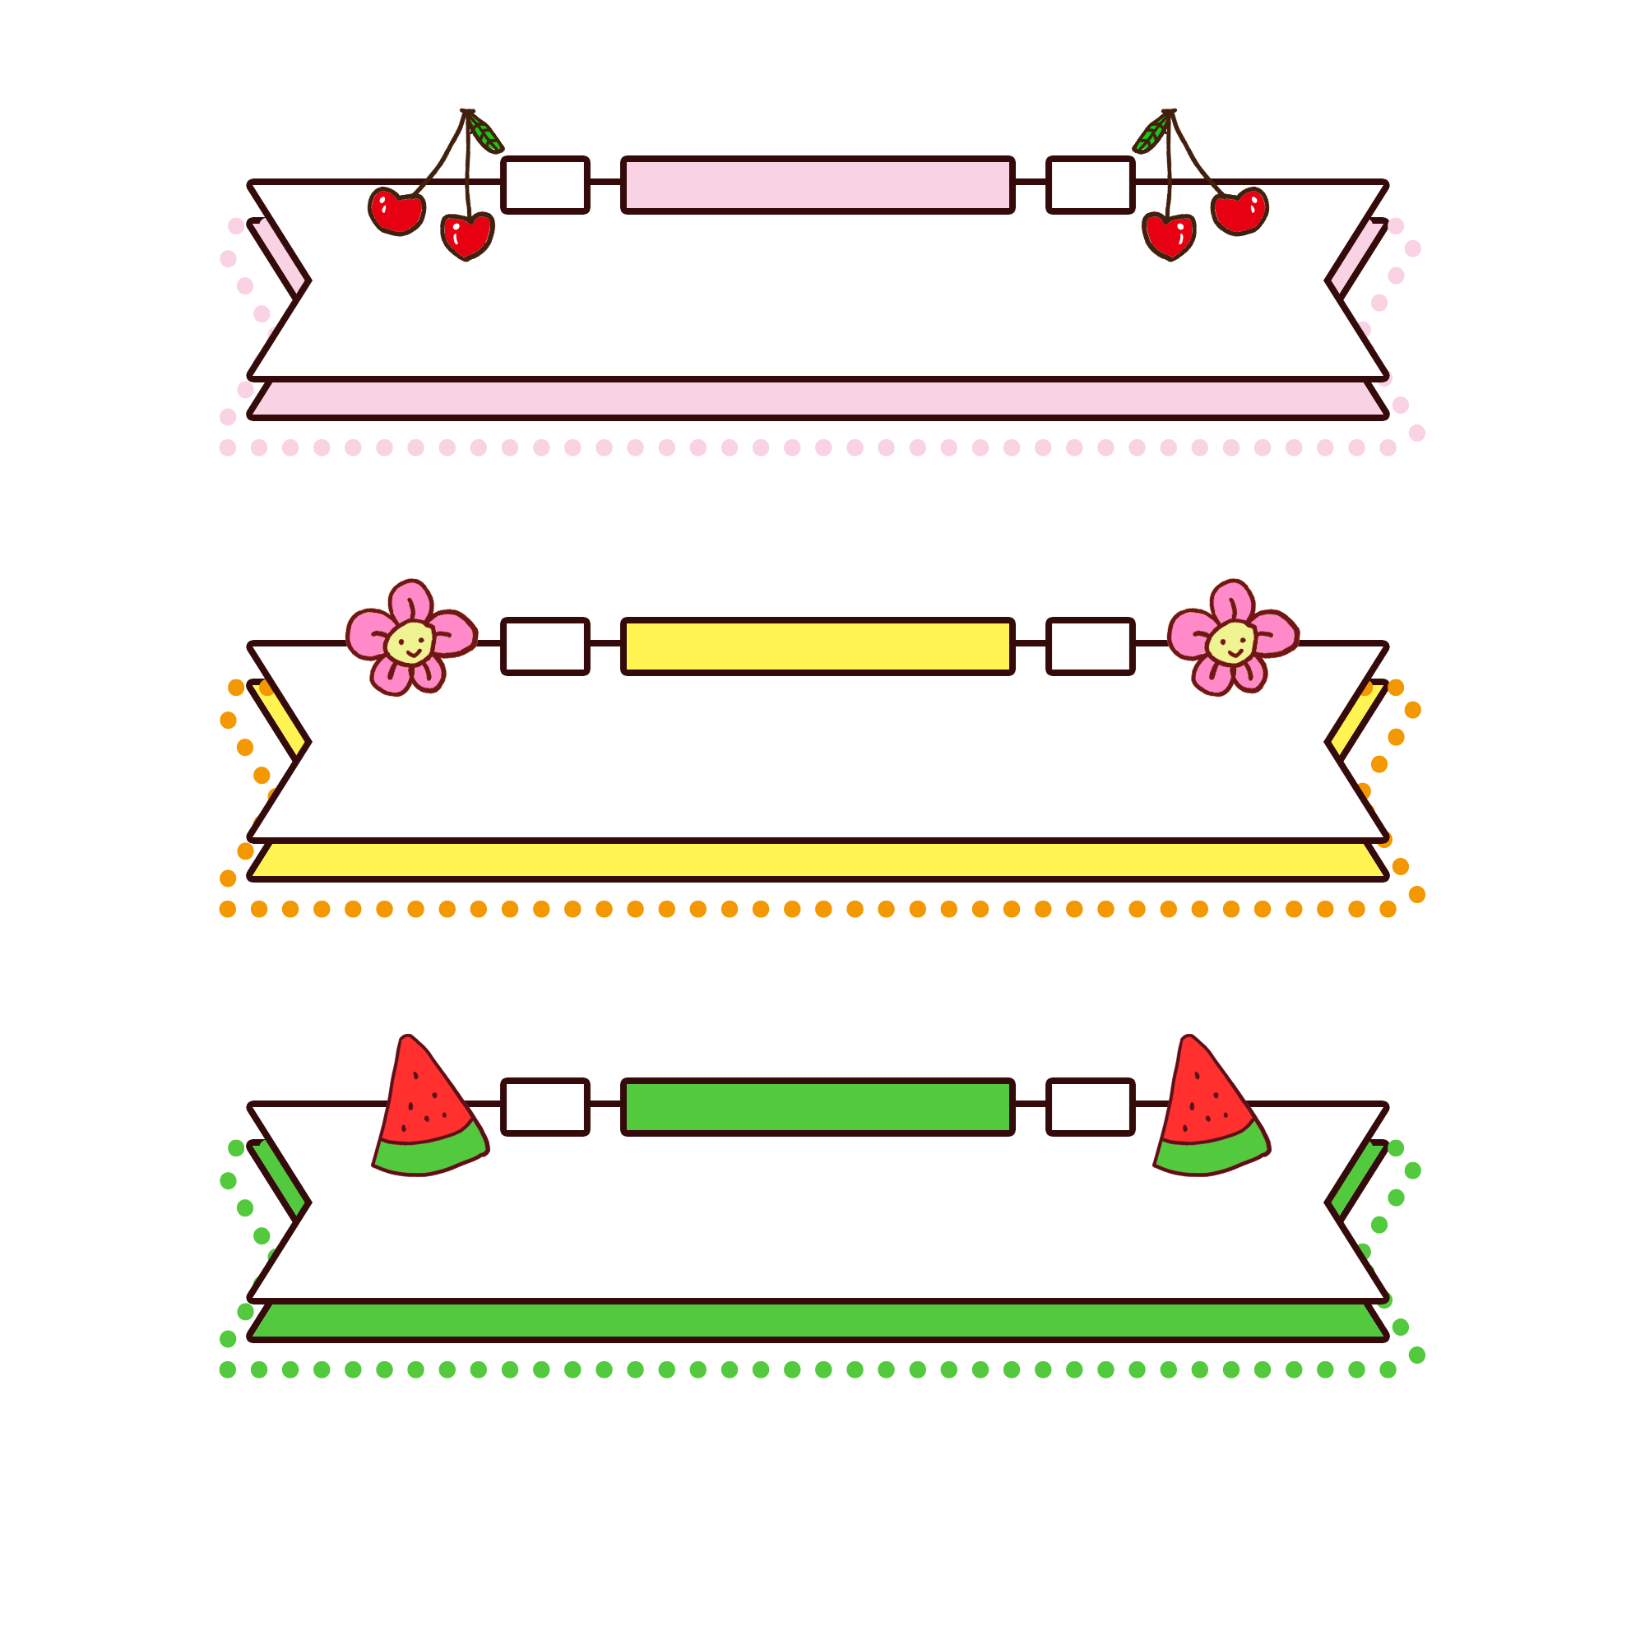

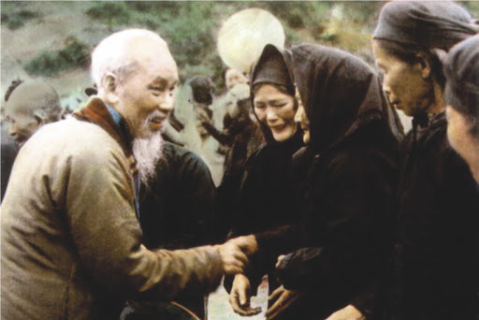
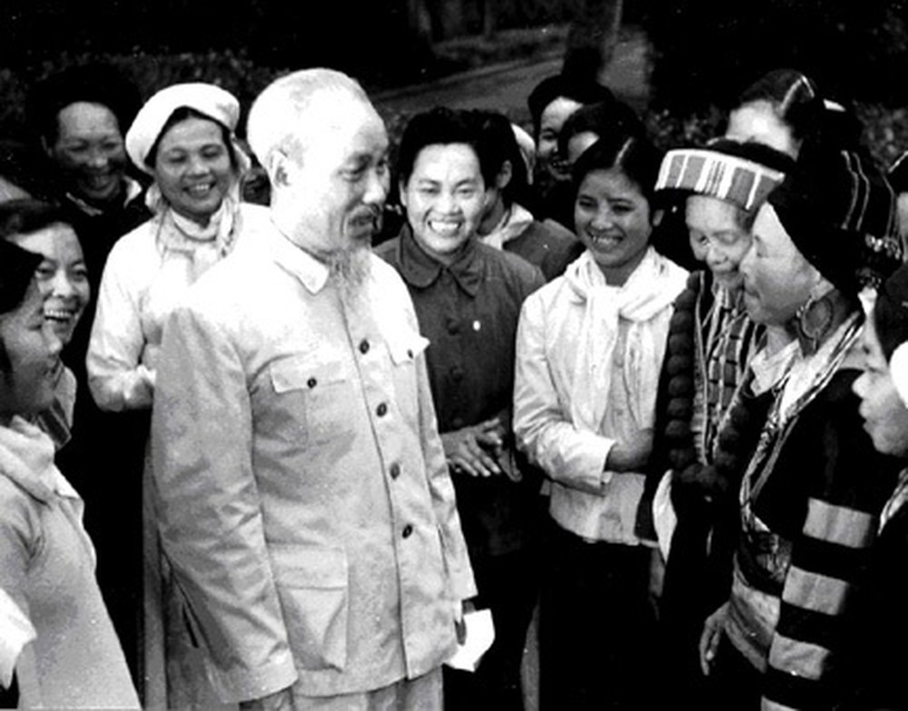
Nhiệm vụ 1
Notes:
GV dẫn ý giới thiệu bài: Lúc sinh thời, Bác Hồ luôn quan tâm và đánh giá cao vị trí vai trò của phụ nữ trong quá trình phát triển của lịch sử dân tộc Việt Nam. Bác từng nhấn mạnh: “Non sông gấm vóc Việt Nam do phụ nữ ta, trẻ cũng như già, ra sức dệt thêu mà thêm tốt đẹp, rực rỡ”.

Slide 6


a. Giải thích các từ nói trên bằng cách nối mỗi từ với nghĩa của nó:
anh hùng
biết gánh vác, lo toan mọi việc
bất khuất
có tài năng, khí phách, làm nên những việc phi thường
trung hậu
không chịu khuất phục trước kẻ thù
đảm đang
chân thành và tốt bụng với mọi người

Slide 7


anh hùng
có tài năng, khí phách, làm nên những việc phi thường
bất khuất
không chịu khuất phục trước kẻ thù
trung hậu
chân thành và tốt bụng với mọi người
đảm đang
biết gánh vác, lo toan mọi việc
Cùng xem những người phụ nữ Việt Nam tiêu biểu qua các thời kì

Slide 8


b. Tìm những từ ngữ chỉ các phẩm chất khác của phụ nữ Việt Nam
Trò chơi
BẮN TÊN
Notes:
GV tổ chức HS chơi trò Bắn tên hoặc Truyền điện để HS nối tiếp nhau kể những từ chỉ phẩm chất khác của phụ nữa Việt Nam

Slide 9



Những từ ngữ chỉ các phẩm chất khác của phụ nữ Việt Nam
cần cù
độ lượng
biết quan tâm đến người khác
nhân hậu
chung thuỷ
chịu thương, chịu khó
dịu dàng
yêu nước
vị tha
năng động
Notes:
GV tổ chức HS chơi trò Bắn tên hoặc Truyền điện để HS nối tiếp nhau kể những từ chỉ phẩm chất khác của phụ nữa Việt Nam

Slide 10
Nhiệm vụ 2
Mỗi câu tục ngữ dưới đây nói lên phẩm chất gì của phụ nữ Việt Nam?
a. Chỗ ướt mẹ nằm, chỗ ráo con lăn.
b. Nhà khó cậy vợ hiền, nước loạn nhờ tướng giỏi.
c. Giặc đến nhà, đàn bà cũng đánh.

Slide 11

Tục ngữ
Giải nghĩa
Phẩm chất
a. Chỗ ướt mẹ nằm, chỗ ráo con lăn.
Người mẹ bao giờ cũng nhường những gì tốt nhất cho con.
Lòng thương con, đức hi sinh, nhường nhịn của người mẹ.
b. Nhà khó cậy vợ hiền, nước loạn nhờ tướng giỏi.
Khi cảnh nhà khó khăn, phải trông cậy vào người vợ hiền. Đất nước loạn lạc, phải nhờ cậy vị tướng giỏi.
Phụ nữ rất đảm đang, giỏi giang, là người giữ gìn hạnh phúc gia đình.
Chia sẻ
Thảo luận
nhóm 4
c. Giặc đến nhà, đàn bà cũng đánh.
Khi đất nước có giặc ngoại xâm, phụ nữ cũng sẵn sàng tham gia đánh giặc.
Anh hùng, dũng cảm, kiên cường.
Notes:
GV tổ chức HS thảo luận nhóm 4 để điền vào phiếu học tập.

Slide 12

Nhiệm vụ 3
Đặt câu với một trong các câu tục ngữ trên.
a. Chỗ ướt mẹ nằm, chỗ ráo con lăn.
b. Nhà khó cậy vợ hiền, nước loạn nhờ tướng giỏi.
c. Giặc đến nhà, đàn bà cũng đánh.
* Lưu ý: không đặt câu theo kiểu giải nghĩa, nên đưa câu tục ngữ vào tình huống thực tế.

Slide 13

Làm việc cá nhân
Ví dụ:
a. Người mẹ nào cũng “chỗ ướt mẹ nằm, chỗ ráo con lăn”. Bác Nga là một người phụ nữ như thế, suốt ngày tần tảo, vất vả và chăm sóc con cái.
b. Lúc gặp chuyện không may, nhờ có vợ đảm đang, một mình lo toan mọi việc, cuối cùng cả nhà cũng vượt qua. Lúc ấy người chồng mới thấy: “Nhà khó cậy vợ hiền, nước loạn nhờ tướng giỏi”.
c. Nói đến chị Út Tịch, em nhớ đến ngay câu tục ngữ: “Giặc đến nhà, đàn bà cũng đánh”.

Slide 14

Đánh giá mục tiêu
01
Biết được các từ ngữ chỉ phẩm chất đáng quý của phụ nữ Việt Nam, các câu tục ngữ ca ngợi phẩm chất của phụ nữ Việt Nam.
02
Biết cách đặt câu với các câu tục ngữ vừa học.

Slide 15
Dặn dò
Ghi nhớ những từ chỉ phẩm chất, những câu tục ngữ về phụ nữ đã học.
Chuẩn bị bài sau:
Ôn tập về dấu câu (Dấu phẩy)

